Slide 1
Обитатели в Мировом океане
Кравцун М.Г.
МБОУ ЕСОШ № 1

Slide 2
Касатка

Slide 3
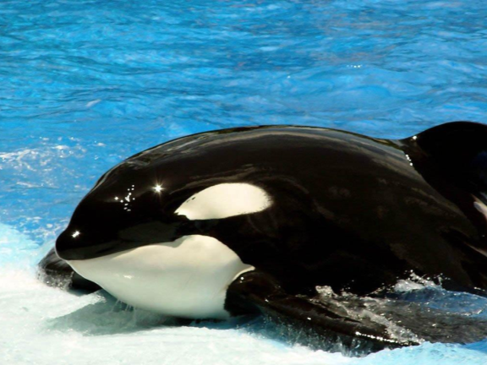
Касатка – это вовсе не кит, как некоторые считают. Касатки — это самые крупные дельфины.
Самцы достигают 9.5 метров длины и массы до 8 тонн, самки мельче - до 7 метров длины и 4 тонн весом. Животные имеют эффектный внешний облик - черное тело с белым брюхом и пятном у основания вертикального спинного плавника, который у самцов может достигать 1.8 метров.

Slide 4
Все касатки делятся на 3 рода — большая, черная и фереза. Самая кровожадная — это большая касатка. От нее в панике бегут все пернатые и теплокровные обитатели моря.

Slide 5
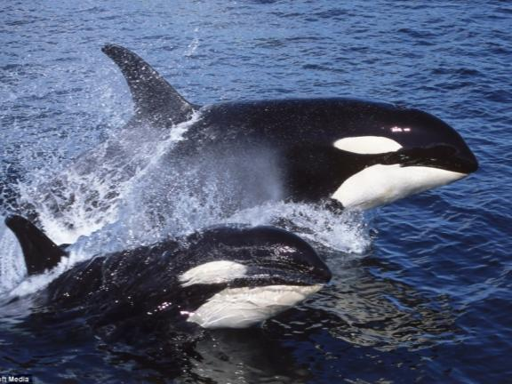
Живут касатки стаями. Исследования показали, что ни у кого из крупных животных нет таких прочных связей, как в семействе касаток.

Slide 6
Касатки полагаются на слух, куда больше, чем на зрение и на обоняние. Звуки, которые они издают — это высокочастотные импульсы. Человек их воспринимает, как отдельные щелчки. Для касаток эхолокация — это средство общения между собой и способ добывания пищи.
Касатки — это свирепые хищники, но на людей они нападаю крайне редко. За последние 20 лет зафиксирован только один случай — в 1986 году касатка накинулась на серфингиста. Он остался жив, только потерял ногу, которую касатка ему прикусила.

Slide 7
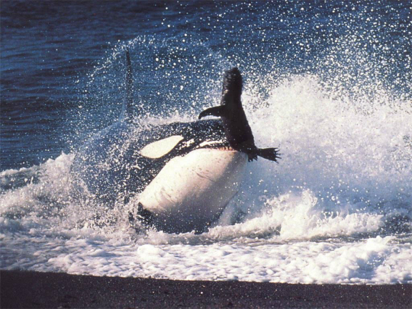
Касатка – это вовсе не кит, как некоторые считают. Касатки — это самые крупные дельфины.
Самцы достигают 9.5 метров длины и массы до 8 тонн, самки мельче - до 7 метров длины и 4 тонн весом. Животные имеют эффектный внешний облик - черное тело с белым брюхом и пятном у основания вертикального спинного плавника, который у самцов может достигать 1.8 метров.

Slide 8
У касаток нет естественных врагов, поэтому их по праву можно считать самыми грозными хищниками на более чем 70 % поверхности нашей планеты. А если вы хоть раз сами увидите, как охотятся касатки, то убедитесь, что это не просто милое и забавное животное.

Slide 9
Морская звезда

Slide 10
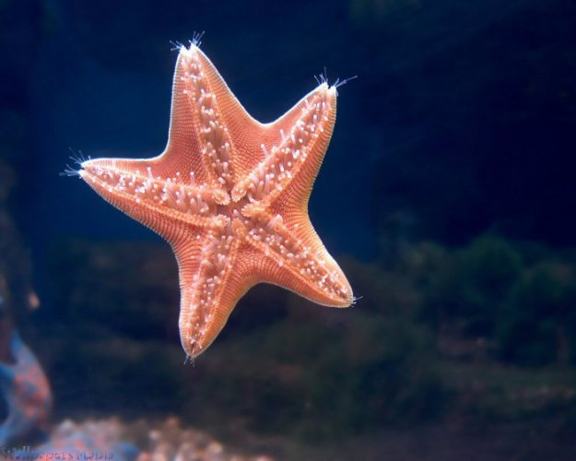
Морские звезды — это морские беспозвоночные, относящиеся к классу иглокожих. Свое название морские звезды получили благодаря своей оригинальной форме: они имеют от 5 до 40 конечностей (лучей). Морские звезды составляют 8 отрядов и более 1500 видов и обитают в основном на дне морей, начиная от приливно-отливной зоны и заканчивая глубиной в 10 километров. Пресную воду морские звезды не любят.

Slide 11
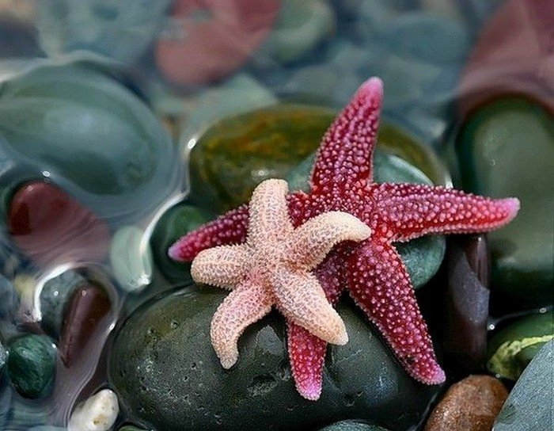
Их диаметр варьируется от 1 сантиметра до 1 метра. Верхняя часть морской звезды называется суборальной. Она покрыта известковыми бугорками, иглами и короткими шипами, а также имеет небольшие органы, которые иногда снабжены ядовитыми железами. В центре суборальной стороны находится анальное отверстие.

Slide 12
Эти животные - хищники. Питаются звезды моллюсками и различными донными беспозвоночными. Процесс питания у морских звезд весьма своеобразный! Звезда обхватывает раковину моллюска своими руками-лучами, присасывается к ней амбулакральными ножками и с силой раздвигает ее створки. Желудок звезды выворачивается наружу - на мягкие части моллюска, обволакивает и переваривает их без заглатывания. Затем разжиженная и практически переваренная пища втягивается внутрь тела.
У морских звезд хорошо развита регенерация: если оторвать у звезды луч, он со временем отрастает заново (как хвост у ящерицы). А есть и такие виды, у которых из оторванного лучика может вырасти полноценная звезда!

Slide 13
Морской конёк

Slide 14
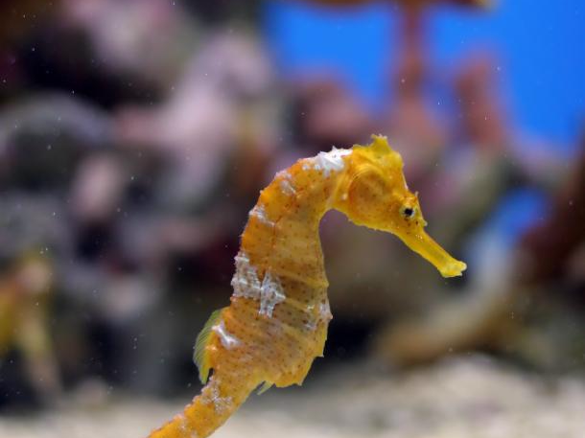
Среди рыб вам вряд ли встретятся более забавные и загадочные создания, чем морские коньки. Они больше напоминают игрушки. Однако «сувенирным» красавцам живется не сладко. Люди истребляют их миллионами. Один облик этих рыб настраивает на приятные ассоциации с детством, игрушками и сказками. Плавает конек в вертикальном положении и так грациозно наклоняет голову, что, глядя на него, невозможно не сравнить его с какой-то маленькой волшебной лошадкой.

Slide 15
В чем секрет такой привязанности морских коньков? В родстве душ? Вот как это объясняют биологи: регулярно прогуливаясь и ласкаясь друг с другом, морские коньки синхронизируют свои биологические часы. Это помогает им выбрать самый подходящий момент для продолжения рода. Тогда их встреча затягивается на несколько часов, а то и дней. Они светятся от возбуждения и кружатся в танце, в котором, как помним, самцы раздувают живот. Оказывается, на животе у самца широкая складка, куда самка откладывает икру. Удивительно, но у морских коньков потомство вынашивает самец, предварительно оплодотворив в брюшной сумке икру.

Slide 16
Большую часть времени морской конек неподвижно висит в воде, зацепившись хвостом за водоросль, коралл или даже шею сородича. Такое ощущение, что он готов болтаться без дела весь день. Впрочем, при видимой лени он успевает наловить немало добычи — крохотных рачков и мальков. Лишь недавно удалось наблюдать, как это происходит.
Морской конек не бросается за добычей, а ждет, пока она сама не подплывет к нему. Тогда он втягивает в себя воду, проглатывая неосторожную мелюзгу. Всё происходит так быстро, что простым глазом этого не заметить. Однако любители подводного плавания говорят, что, приблизившись к морскому коньку, слышишь порой причмокивание. Аппетит этой рыбы поразителен: едва появившись на свет, морской конек успевает за первые десять часов жизни проглотить около четырех тысяч миниатюрных креветок.
По сообщению Всемирного фонда дикой природы, поголовье морских коньков стремительно сокращается. В Красную книгу внесены тридцать видов этих рыб, то есть почти все виды, известные науке. Виновна в этом прежде всего экология. Мировой океан превращается во всемирную свалку. Его обитатели вырождаются и вымирают.

Slide 17
Рекордсмены

Slide 18
Самая крупная рыба
Самая крупная китовая акула имела длину 18 м и весила 43 т
Самая крупная стая
Самая крупная стая сельдей насчитывала 3 миллиарда рыб
Самая быстрая рыба
Невероятно, но рыба-парусник плывет быстрее, чем бежит гепард. Рыба парусник развивает скорость 109 км/ч. К числу других спринтеров относятся рыбы ваху (77,6 км/ч) и мерлин (92 км/ч)
Самая крупная медуза
Самая крупная из всех когда-либо найденных медуз имела колокообразное тело размером 2,29 м в поперечнике, а длина её шупалец достигала 36,5 м
Самая большая рыба-людоед
Самая большая белая акула была длиной 7.92 м. Есть сведения, что некоторые экземпляры этих акул достигали в длину 11,27 и даже 13,10 м.
Самая маленькая рыбка
Взрослый экзэмпляр рыбки гоби, обитающей около Маршалловых островов, имеет длину всего 16 мм. Рыбка шиндлерия прематурус, которая чуть длиннее, самая лёгкая рыбка в мире, весит всего 2 мг. 14 175 взрослых рыбок шиндлерия прематурус весят около 28,35 г.
Ракообразные долгожители
Некоторые экземпляры крупных американских раков имеет возраст около 50 лет
Самые свирепые существа
Самыми свирепыми рыбами считаются синеперые тунцы, с неистовой яростью нападающие на косяки рыб и разрывающие на части вдесетяром больше рыб, чем могут съесть

